Slide 1
Муниципальное бюджетное дошкольное образовательное учреждение
«Детский сад № 36» комбинированного вида
Опыт работы
ЗАЙЦЕВОЙ
ЕЛЕНЫ АНАТОЛЬЕВНЫ
«Формирование
основ цветоведения
у детей старшего дошкольного возраста»

Slide 2
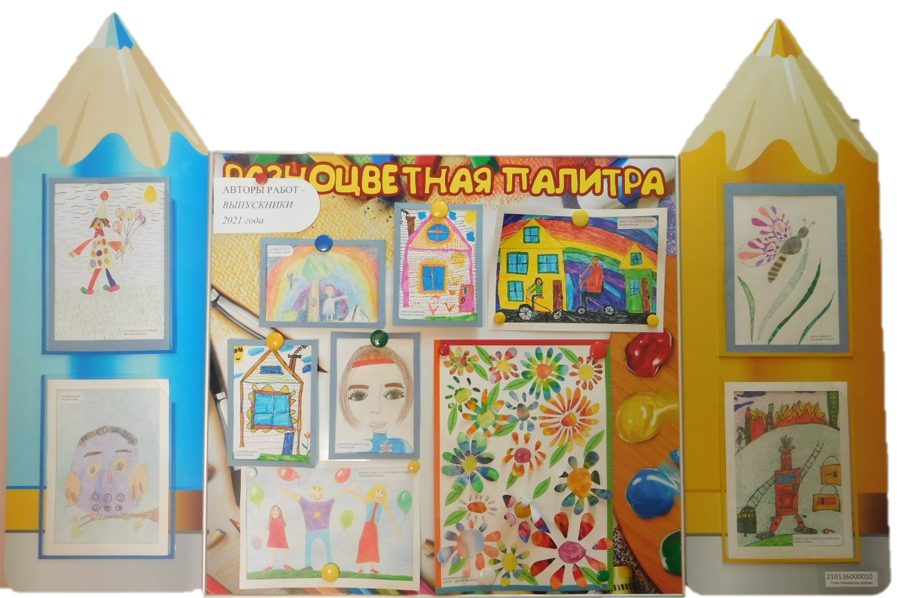
Цель:
сформировать у воспитанников основы цветоведения

Slide 3
Задачи:
Познакомить детей со свойствами цветов на основе Малого цветового круга
Совершенствовать живописные навыки и умения работы различными цветными материалами
Развивать ассоциативное мышление и любознательность, наблюдательность и воображение
Расширить представление воспитанников о многообразии живописных техник
Воспитывать художественный вкус и чувство гармонии
Развивать чувство коллективизма, товарищества, стремления прийти на помощь друг другу
Воспитывать уважение к творчеству художников-живописцев

Slide 4
Нормативно-правовое регулирование
Федеральный закон от 29 декабря 2012 г. № 273-ФЗ «Об образовании в Российской Федерации».
Приказ Минобрнауки России от 17 октября 2013 г. № 1155 «Об утверждении федерального государственного образовательного стандарта дошкольного образования».
Примерная основная образовательная программа дошкольного образования (одобрена решением Федерального учебно-методического объединения по общему образованию (протокол от 20 мая 2015 г. № 2/15). URL: http//fgosreestr.ru.

Slide 5
Принципы:
Научности
Систематичности и последовательности
Активности ребенка
Наглядности
От простого к сложному
Доступности

Slide 6
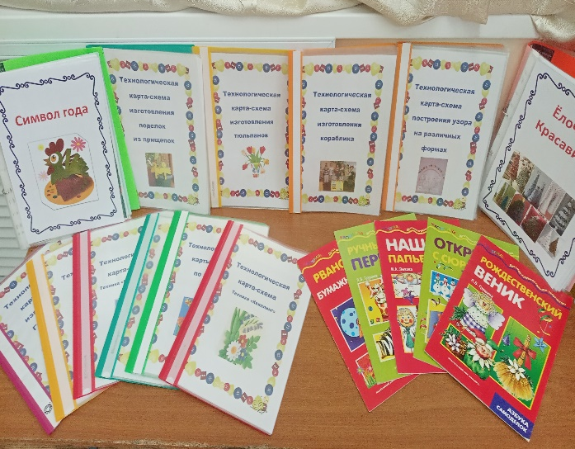
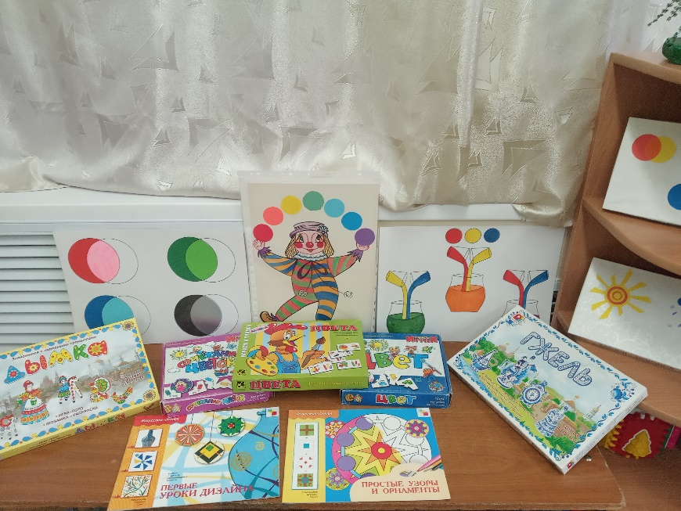
РППС изостудии

Slide 7
Художественные материалы по направлению «Цветоведение»
Карандаши цветные
Восковые мелки
Гуашь
Акварель
Фломастеры
Масляная пастель
Акриловые краски
Пластилин

Slide 8
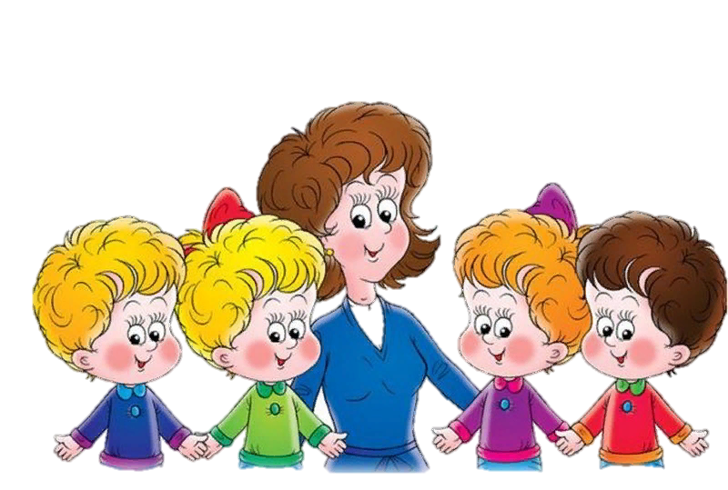
Формы организации детской деятельности
ООД
Творческая мастерская
Совместная образовательная деятель-ность вне занятий
Дидактичес-кие игры и игровые упражнения
Проектная деятельн-ость
ИКТ технологии

Slide 9
Методы и приемы используемые для формирования основ цветоведения
Наглядные
Рассматривание предмета
Наблюдение
Словесные
Беседа, вопрос
Художественное слово
Игровые
Сюжетно-игровые ситуации по типу режиссерских игр (обыгрывание предметов, изображения, незаконченного изображения)
Сюжетно игровые ситуации с ролевым поведением детей и педагога
Образец
Прием показа способов изображения
Решение проблемной ситуации
Поощрение
Использование дидактических игр и упражнений

Slide 10
Наглядные методы

Slide 11
Игровые приемы, игры экспериментирования
участие в занятиях кукол – Короля Карандаша и Королевы Кисти,
«Гость из короба»,
решение заданий- экспериментов над механическим смешением цветов и использованием живописных техник

Slide 12
Графические (изобразительные) приемы рисования

Slide 13
Нетрадиционные техники рисования
Рисование масляной пастелью «Любопытный кот»
Пластилинография
«Помощь из космоса»

Slide 14
Творческие работы воспитанников
«Моя буква»
(графический прием «Ласкутное одеяло»)
«Снегурушка-краса Лазурушка»
(изонить)

Slide 15
Изобразительная студия «Волшебная кисть»
«Спасибо, человек!»
смешанная техника
Коллективная работа
«Мы едины»

Slide 16
Формы взаимодействия с родителями
Консуль-тации
Проект-ная деятельн-ость
Мастер-классы
Родительские собрания
Выставки
Конкурсы

Slide 17
Вовлечение родителей в систему работы через различные формы взаимодействия:
Привлечение родителей к оказанию помощи в создании центра «Художественного творчества»;
Проектная деятельность;
Выставки творческих работ на тему «Мой любимый детский сад», «Портрет друга», «Подарок для любимой мамы»;
Оформление папок раскладушек: «Волшебные краски», «Техники акварели», «Контрасные и нюансные цвета»;
Буклет «Учить цвета легко и просто», «Игры с цветом», «Тайный мир цвета»;
Консультация через мессенджер WhatsApp «Практические советы родителям по чувству цвета у детей старшего дошкольного возраста»;
Организация семейного творческого конкурса «Поздравительная открытка к 9 Мая!», «Лучшая снежинка», «Пасхальный сувенир».

Slide 18
Опыт работы отмечен дипломами

Slide 19
Рекомендуемая литература
Воловик А. Д. Человечек на стене. – Москва: «Детская литература», 1973
Доронова Т. Н. Дошкольникам об искусстве (младший возраст). – Москва: «Просвещение», 1999
Доронова Т. Н. Дошкольникам об искусстве (старший возраст). – Москва: «Просвещение», 1999
Платонова Н. И., Тарасов В. Ф. Этюды об изобразительном искусстве. – Москва: «Просвещение», 1993
Соловьев В. М. Золотая книга русской культуры. Москва: "Белый город", 2007
Чумичева Р. М. Дошкольникам о живописи. – Москва: «Просвещение», 1992
Информационные ресурсы
Сайт Министерства Образования РФ – http://www.ed.gov.ru/;
Российский образовательный портал – http://www.school.edu.ru/;
Вестник образования – http://www.vestnik.edu.ru/;
Государственная Третьяковская галерея - http://www.tretyakov.ru/;
Искусство России - http://www.artrussia.ru/;
Русский музей - http://www.rusmuseum.ru/;
Энциклопедия искусства - http://www.artproiekt.ru/Menu.html;
Эрмитаж – http: //www.hermitagemuseum.org/

